Slide 1
Каа
Проблемные вопросы при обеспечении транспортной безопасности на объектах транспортной инфраструктуры дорожного хозяйства
Кашеваров Михаил Сергеевич
ЗАМЕСТИТЕЛЬ НАЧАЛЬНИКА ОТДЕЛА ИССО ГKУ ТУАД

Slide 2
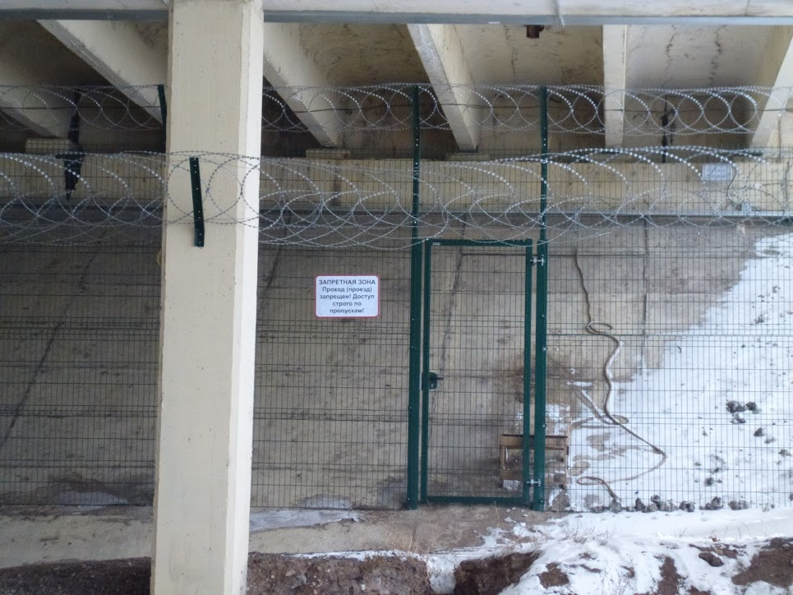
Вопросы безопасности – одни из наиболее актуальных в текущей геополитической ситуации. В этом контексте те превентивные меры в области обеспечения безопасности, которые действуют в нашей стране, уже не кажутся окружающим чем-то бессмысленным и чрезмерным. Комплекс мер по обеспечению транспортной безопасности целями которой является устойчивое и безопасное функционирование транспортного комплекса, защита интересов личности, общества и государства от актов незаконного вмешательства.

Slide 3
Оперативная информация
В оперативном управлении ГКУ НСО ТУАД числится 279 мостовых сооружений, на 142 из них необходимо выполнять работы по оснащению специальными средствами обеспечения транспортной безопасности.
Параметр: | на 15.06.2024
Количество мостовых сооружений, шт | 279
А/д мостовые сооружения, шт | 274
Пешеходные мосты, шт | 5
Суммарная длина всех мостовых сооружений, м | 13479.0
Суммарная длина а/д мостовых сооружений, м | 12973.1
Большие а/д мосты (L>100 м), шт | 16
Средние а/д мосты (25≤L100 м), шт | 170
Малые а/д мосты (L<25 м), шт | 89
Железобетонные а/д мосты, шт | 207
Металлические а/д мосты, шт | 68

Slide 4
Согласно требованиям действующего законодательства оснащение ОТИ ИТС ОТБ выполняется в соответствии ст. 7 ПП №2201 от 21.11.2020) в качестве основных предлагается рассмотреть следующие:
п.п. 3) образовать (сформировать) и (или) привлечь для защиты объекта транспортной инфраструктуры в соответствии с планом обеспечения транспортной безопасности объекта транспортной инфраструктуры подразделение (подразделения) транспортной безопасности, включающее в себя:
работников, оснащенных переносными средствами видеонаблюдения, ручными средствами досмотра (металлодетекторами, газоанализаторами паров взрывчатых веществ);
специально оснащенные мобильные группы быстрого реагирования, круглосуточно выполняющие задачи по реагированию на подготовку совершения или совершение актов незаконного вмешательства в зоне транспортной безопасности объекта транспортной инфраструктуры.
п.п. 22) выделить и оборудовать в соответствии с утвержденным планом обеспечения безопасности объекта отдельные помещения или участки помещений на объекте транспортной инфраструктуры I и II категорий (для объектов транспортной инфраструктуры III и IV категории - при необходимости):
для размещения работников подразделений транспортной безопасности;
для временного хранения добровольно сданных, обнаруженных и изъятых в ходе досмотра, дополнительного досмотра или повторного досмотра предметов и веществ, которые запрещены или ограничены для перемещения;
п.п. 23) создать на объекте транспортной инфраструктуры I, II и III категорий помещения или участки помещений для управления техническими средствами и силами обеспечения транспортной безопасности в соответствии с утвержденным планом обеспечения безопасности объекта и оснастить пункты управления обеспечением транспортной безопасности необходимыми средствами управления и связи, обеспечивающими взаимодействие как между силами обеспечения транспортной безопасности объекта транспортной инфраструктуры, так и силами обеспечения транспортной безопасности других объектов транспортной инфраструктуры, с которыми имеется технологическое взаимодействие.
п.п. 24) обеспечить в соответствии с планом обеспечения безопасности объекта и с учетом особенностей функционирования объекта транспортной инфраструктуры непрерывное функционирование пунктов управления обеспечением транспортной безопасности, а также накопление, обработку и хранение в электронном виде данных с технических средств обеспечения транспортной безопасности;
п.п. 25) обеспечить аудио- и видеозапись в целях документирования действий сил обеспечения транспортной безопасности на контрольно-пропускных пунктах и постах объекта транспортной инфраструктуры I и II категорий, а также пунктах управления обеспечением транспортной безопасности в соответствии с планом обеспечения безопасности объекта;

Slide 5
Принципиальная схема оснащения ОТИ инженерными средствами обеспечения транспортной безопасности

Slide 6
Схема границ зоны транспортной безопасности

Slide 7
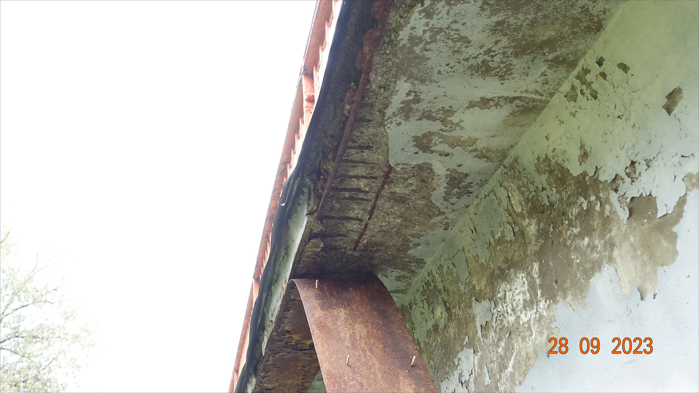
Приведение сооружений в нормативное состояние – первично

Slide 8
Приведение сооружений в нормативное состояние – первично

Slide 9
Согласно п.п. 7 п. 7 Требований по обеспечению транспортной безопасности, в том числе требования к антитеррористической защищенности объектов (территорий), учитывающие уровни безопасности для различных категорий объектов транспортной инфраструктуры дорожного хозяйства утверждённых постановлением Правительства Российской Федерации от 21 декабря 2020 г. № 2201:
Субъект транспортной инфраструктуры обязан реализовать план обеспечения безопасности объекта поэтапно, не позднее 2 лет со дня присвоения категории объекту транспортной инфраструктуры;

Slide 10
Помимо перечисленных факторов свои коррективы в очередность оснащения объектов могут внести сторонние организации. На сегодняшний день уже есть 2 решения суда, обязывающих ГКУ НСО ТУАД оснастить ОТИ 2 категории, расположенные в отдаленных районах Новосибирской области раньше 1 категории, расположенных на дороже регионального значения.
Также в производстве находится 6 судебных процессов. После их завершения СТИ обязан будет переработать планы оснащения в соответствии с решениями Суда.

Slide 11
Пути решения проблемы низких темпов выполнения требований Законодательства:
Внести изменение в количество категорий т.к. по существу 1, 2 и 3 категории требуют оснащения схожим набором оборудования, незначительно отличающихся их функционалом и стоимостью. Предлагается разделить ОТИ протяженностью свыше 25 метров на подлежащие и не подлежащие оснащению;
В виду сложившейся геополитической ситуации провести повторный процесс присвоения категория для определения объектов наиболее уязвимых к современным угрозам;
Обязать СТИ при повторном присвоении категорий согласовывать с областными антитеррористическими комиссиями сведения направляемые в ФДА Росавтодор в целях определения фактической важности того или иного ОТИ для функционирования транспортного комплекса;
Вместо параметра «Проектная пропускная способности», на сегодняшний день используемого при присвоении категории предлагается учитывать «Фактическую интенсивность движения» как параметр, наиболее точно передающий важность ОТИ

Slide 12
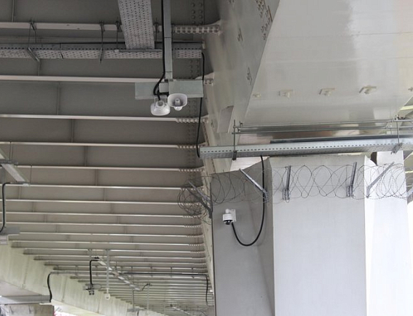
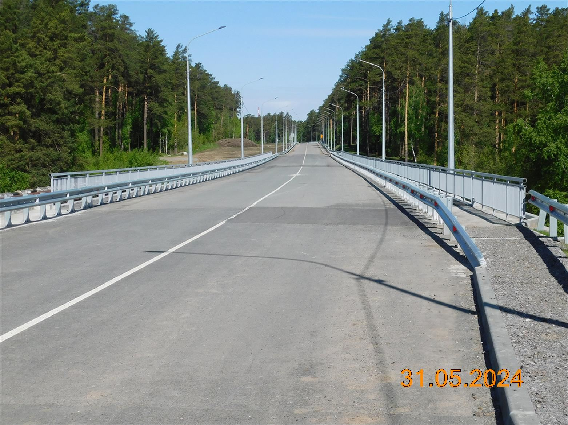
- Внести изменения в область применения Требований таким образом, чтобы распространить их лишь на объекты, возводимые в рамках выполнения работ по строительству и реконструкции, что, безусловно, положительно скажется на качестве оснащения т.к. спроектированные объекты будут отвечать всем Требованиям Законодательства и иметь высокий уровень антитеррористической защищенности с первого дня эксплуатации.

Slide 13
В случае принятия данных положений у субъектов транспортной инфраструктуры появится возможность сфокусировать доведенное финансирование на наиболее важные ОТИ, расположенные на основных транспортных магистралях.

Slide 14
Спасибо за внимание!

